Slide 1
接下來為大家介紹我們系統的特色
首先，我們的系統是將傳統名片結合現代技術
將現代的智慧手機智慧生活結合傳統名片，為使用者帶來更多便利性。
再來是名片資料的即時更新
不像傳統名片更換公司或者是職位時還需要跟客戶和朋友一個個更新
我們將自動更新電子名片的修改，並且在有網路的環境下，即時更新，讓使用者能隨時接收最新的資訊
因此此功能我們計畫為收費功能，以提供APP穩定的收入來源。

Slide 2
​第三個部分為我們主要的功能，想傳輸名片時只需提到關鍵用字及可觸發傳輸功能，不需在手忙腳亂又要交換傳統名片，又要拿出手機傳送電子名片。也不須事後再進行掃描，擔心傳統名片遺失等等的問題。 ​
最後是使用上的趣味跟便利性，我們將利用AR結合影音自傳，讓使用者進行AR導覽至客戶公司時，能順便在路上瀏覽該客戶之影片，加強對此人的印象及幫助使用者回憶該客戶

Slide 3
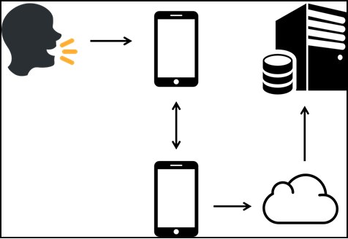
以下幫各位介紹我們的系統架構
首先，系統會偵測到我們說出的關鍵字，之後啟動傳輸功能，將名片傳輸至對方系統中，此時對方手機能查看我們的簡易名片。
要查看完整名片或使用其他功能時只需連線至網路，便能便能查看詳細名片、或使用討論區、AR導覽等功能。
也能將收集到或編輯過的名片儲存置資料庫(雲端)

